Slide 1









KLINKEKULE
TAP OG VINN

Slide 2







TAPAR AV
MARTINE GRANDE
FØR LESING
Kva fortel biletet og overskrifta oss?
Kva trur du boka handlar om?
  Kva er ein tapar?

Slide 3
TAPAR AV
MARTINE GRANDE
UNDER LESING
Kva tenkjer de om det Ronny seier? (s. 7)
Korleis trur du Dag har det? (s. 12)
Kan du fortelje om noko du har øvd på? (s. 17)
Kva trur du? (s. 26)
Korleis trur du Dag har det no? (s. 28)
  Kva tenkjer du om det dyra gjorde? (s. 35)

Slide 4
TAPAR AV
MARTINE GRANDE
ETTER LESING
Kvifor kan det vere vanskeleg å tape?
Må du kome først for å vinne? Kvifor?
Kan ein tapar vinne? Kvifor?
  Kan du fortelje om ein gong du tapte?

Slide 5
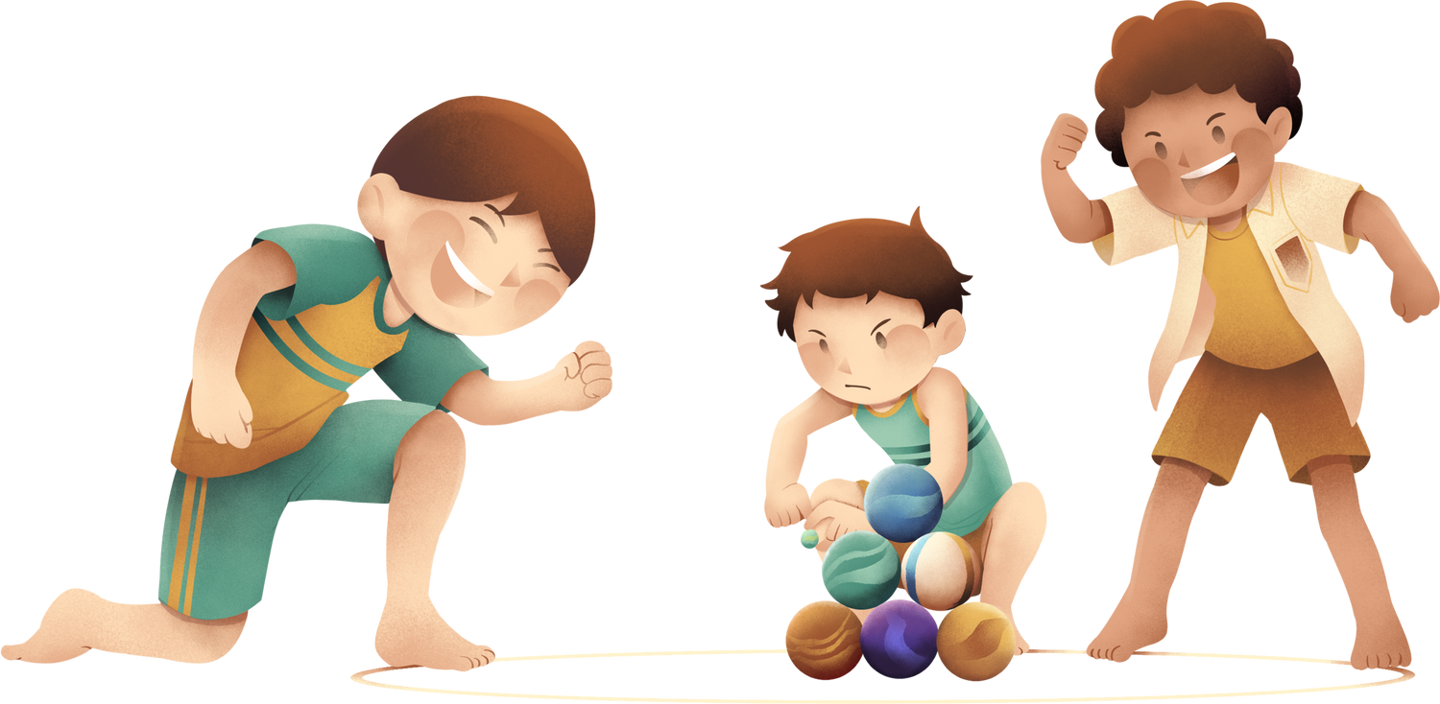

KLINKEKULE
LEIK 1
Å KLINKE

Slide 6

KLINKEKULE
LEIK 2
GJETT MENGDA

Slide 7
LYTTEKROK
Kva gjorde du når du tapte?
Kva gjorde du når du vann?
Kva er ein dårleg tapar?
Kva er ein god vinnar?

Slide 8

SORTER KLINKEKULENE ETTER EIGENSKAPAR
1
Kva er likt?
Kva er ulikt?
Korleis vil du sortere klinkekulene?
Døme: farge, storleik, mønster

Slide 9
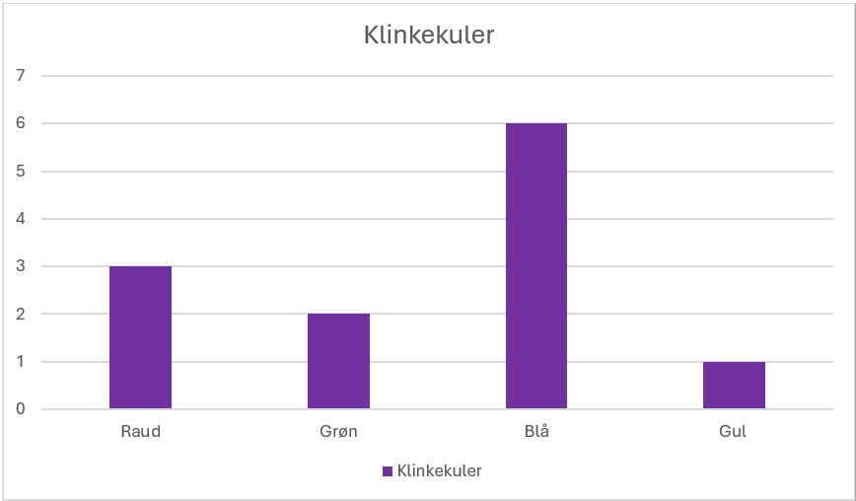
2
LAG STOLPEDIAGRAM AV RESULTATET

Slide 10
3
SKRIV 3–5 SETNINGAR
Skriv 3–5 setningar om arbeidet du har gjort.
Døme
Vi har sortert.
Eg har laga stolpediagram.
Eg har 4 klinkekuler som er blå.
Dette var gøy!

Slide 11
OPPFINNING – LAG OG FORKLAR DIN EIGEN LEIK
4
Kva kan du tenkje deg å gjere med klinkekulene?
Kan du kome på ein leik eller ein konkurranse?
Lag eit talenotat med forklaring, reglar etc.

Slide 12
GODT JOBBA

